Slide 1
约会
第十六课

Slide 2
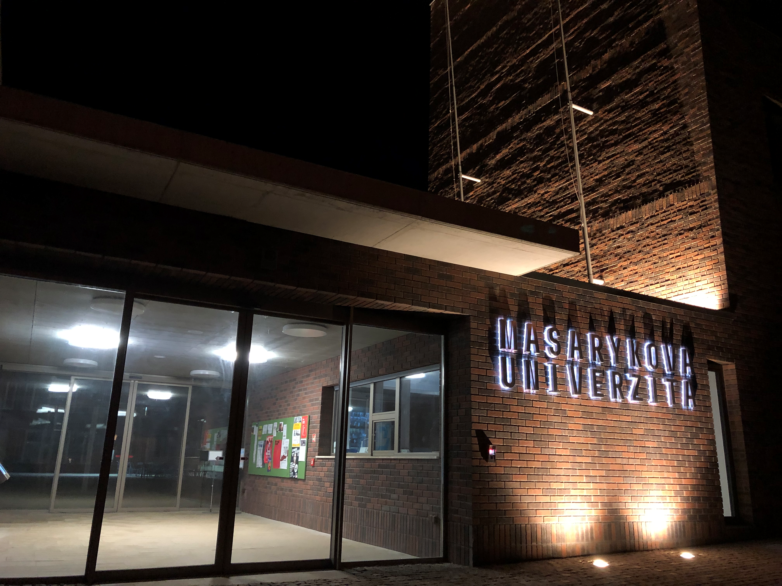

生词
Impression
同
印象
我们在______一个学校学习。
你们对老师________怎么样？

Slide 3


生词
成
演
他们_____了好朋友。
这个周末学校会_____一部电影。
放
演电影 = ______电影

Slide 4
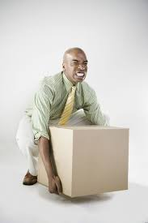
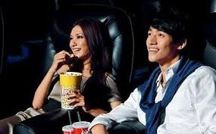
生词
他_____了很大的________才_____起这个箱子（xiāngzi）。
费
力气
就
俩
_____他们_____看电影。
搬

Slide 5
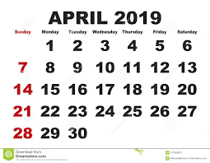
生词
前天
昨天
明天
后天
我四月六号要去看电影。
后天

Slide 6


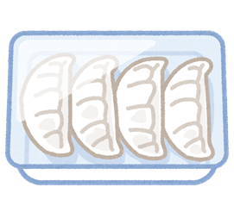
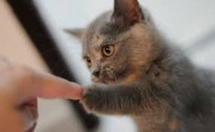
生词
A：今天你请我吃饺子，我下次请你喝啤酒。
B：好！____________。
A：她是谁？你还_______吗？
B：我_______了，她是高小音。
记得
一言为定
想起来

Slide 7
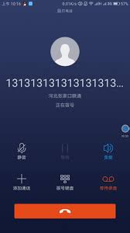
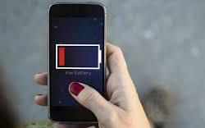
生词
号码
这是他的电话______。
电
她的手机快没____了。

Slide 8
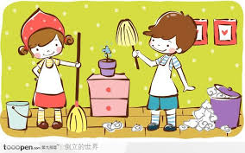
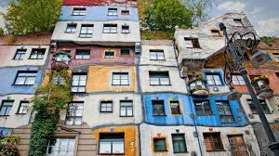
生词
俩
打扫
整理
旅行
他们_____在_______、_______房间。
我们明天要去维也纳_______。

Slide 9
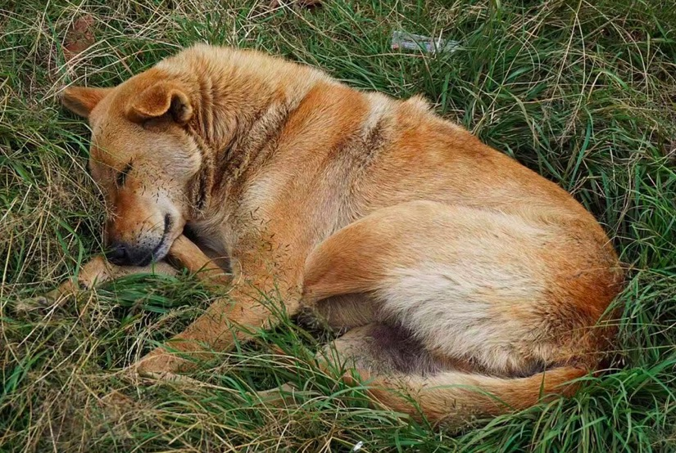

Descriptive Complements(得)
语法
S + V + 得 + 很 + Adj
长 / 帅
睡 / 舒服
他长得很帅。
小狗睡得很舒服。

Slide 10
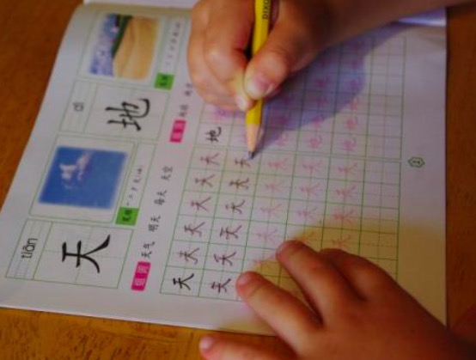

Descriptive Complements(得)
语法
S + V + 得 + 很 + Adj
写字 / 漂亮
看书 / 快
她写字写得很漂亮。
妹妹看书看得很快。

Slide 11


Descriptive Complements(得)
语法
S + V + 得 + 很 + Adj
学中文 / 好
买东西 / 多
我们学中文学得很好。
她们买东西买得很多。

Slide 12
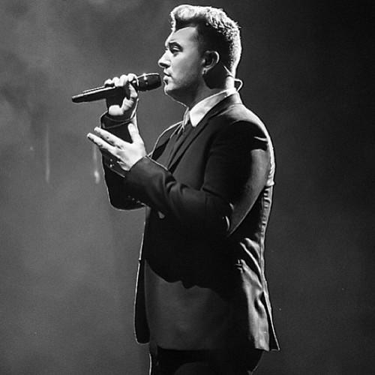
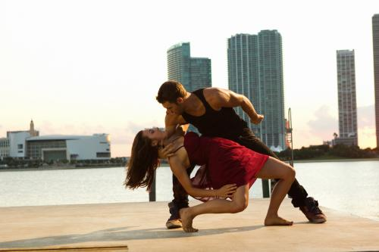
Descriptive Complements(得)
语法
S + V + 得 + 很 + Adj
他唱歌唱得很好听。
他们跳舞跳得很好。

Slide 13
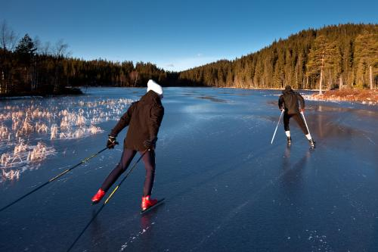
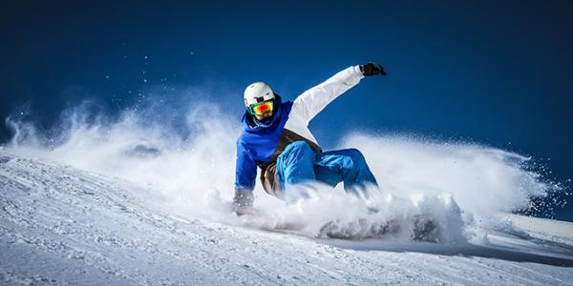
Descriptive Complements(得)
语法
S + V + 得 + 很 + Adj
快
他们滑冰滑得很快。
他滑雪滑得很好。

Slide 14
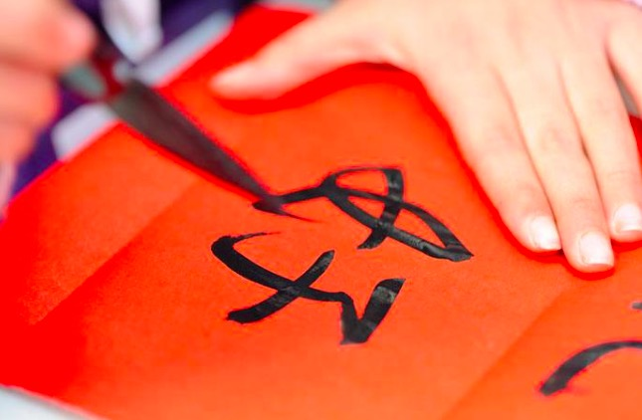
Descriptive Complements(得)
语法
对话练习 – Pairwork 1
例（Example）：
A：你昨天晚上写汉字写得累不累？
B：我昨天晚上写汉字写得很累/不累。你呢？

Slide 15
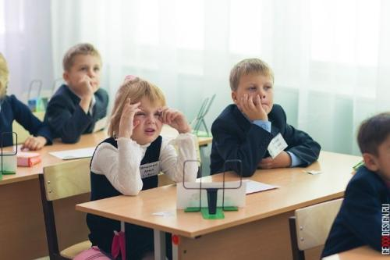

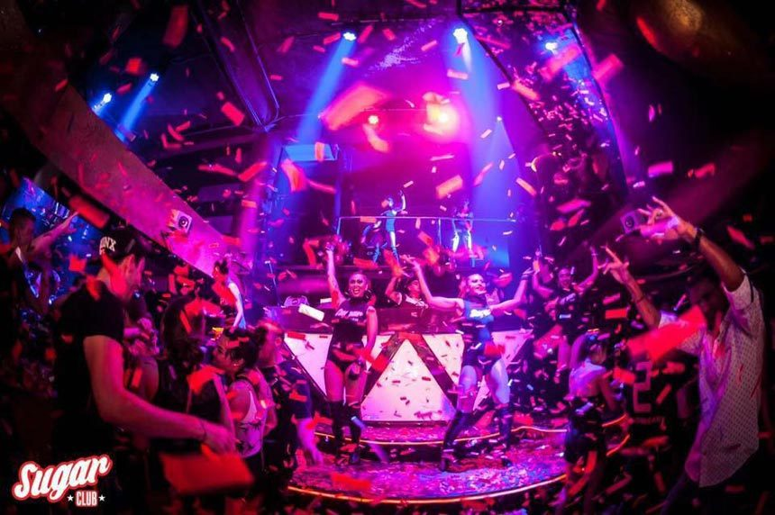
Descriptive Complements(得)
语法
你每天上课上得累不累？
② 你昨天晚上睡觉睡得舒服
不舒服？
③ 你去酒吧玩得高兴不高兴？

Slide 16
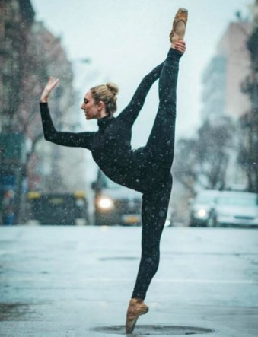

Descriptive Complements(得)
语法
得(de)or不 is placed between a verb and a resultative or directional complement to indicate whether a certain result can be realized or not.
S + V + 不 +resultative complement
贵
跳舞太难，我学不会。
健康保险太贵，我买不起。

Slide 17
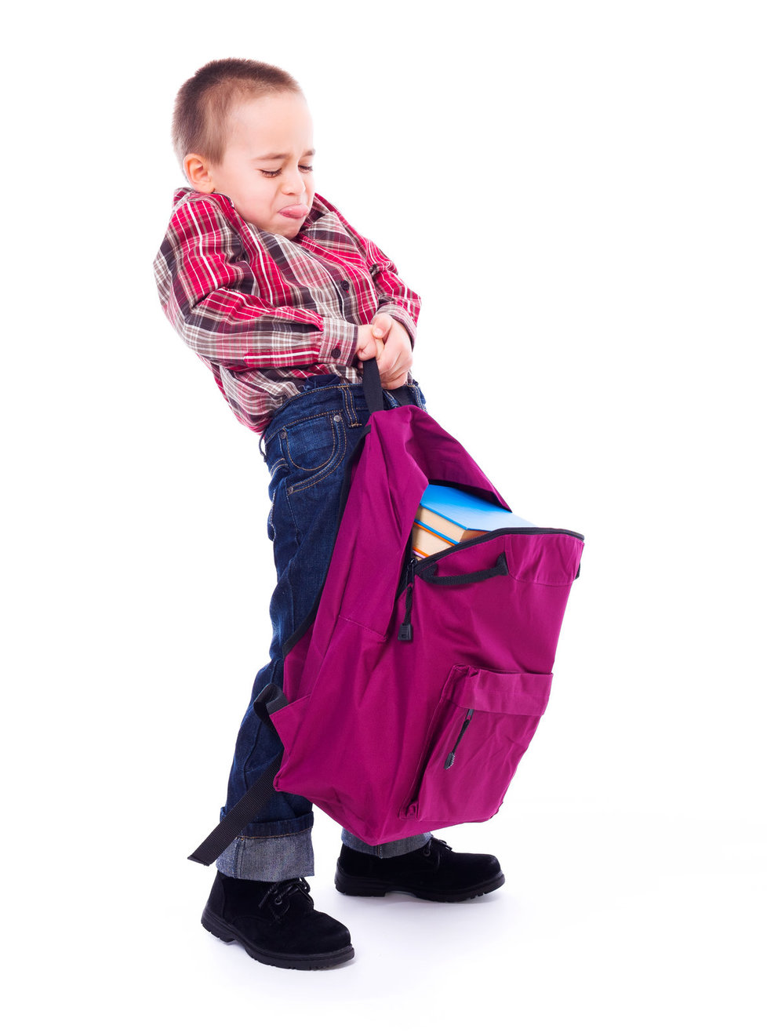
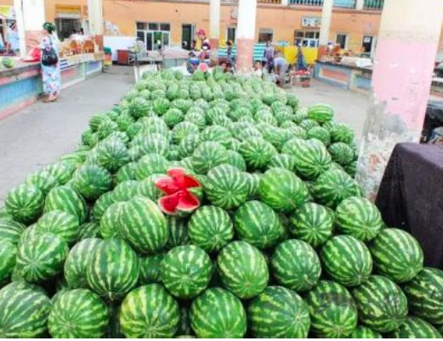
Descriptive Complements(得)
语法
S + V + 不 +（resultative）complement
弟弟
重
多
shū bāo
书 包太重，弟弟拿不动。
西瓜太多，我卖不完。

Slide 18
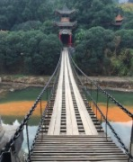

Descriptive Complements(得)
语法
S + V + 不 +（directional）complement
早
远
五点太早，我起不来。
那里太远，我过不去。

Slide 19
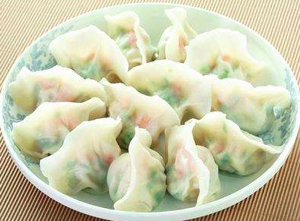
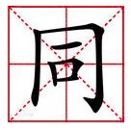

Descriptive Complements(得)
语法
S + V + 得 /不 +（directional / resultative）complement
A:你晚上六点半能回来吗？我等你吃饺子。
A:这个汉字你看得懂吗？
B:我看得懂。
B:我看不懂。
B:我晚上有课，六点半回不来。

Slide 20

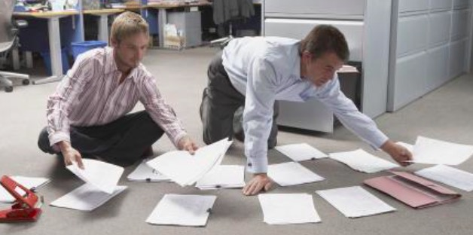
Descriptive Complements(得)
语法
A: 李友的电话号码你想得起来吗？
A: 东西这么多，你整理得完吗？
B:我想得起来。
/我想不起来。
B:我整理得完。
/我整理不完。

Slide 21
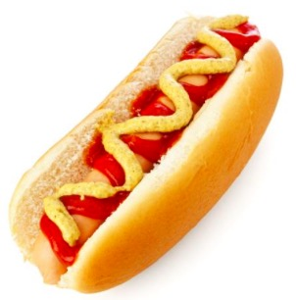
语法
对话练习 – Pairwork 2
Potential Complements (得or不)
例（Example）：
A：你吃得完三十个热狗吗？
B：我吃得完三十个热狗。
我吃不完三十个热狗。
Ｘ30

Slide 22

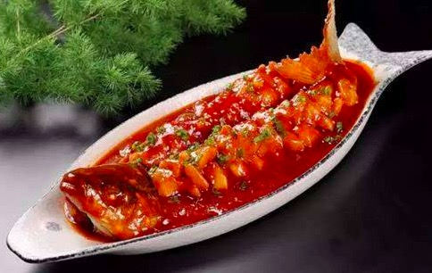
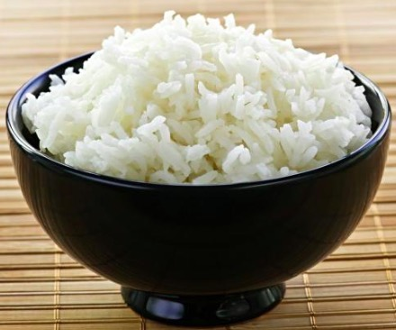


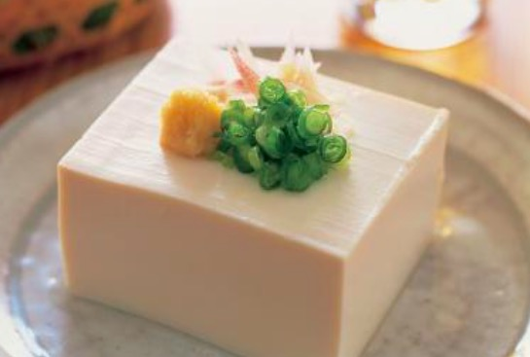
饺子
糖醋鱼
Ｘ100
Ｘ15
米饭
可乐
Ｘ10
Ｘ1
冰茶
豆腐
Ｘ3
Ｘ20

Slide 23

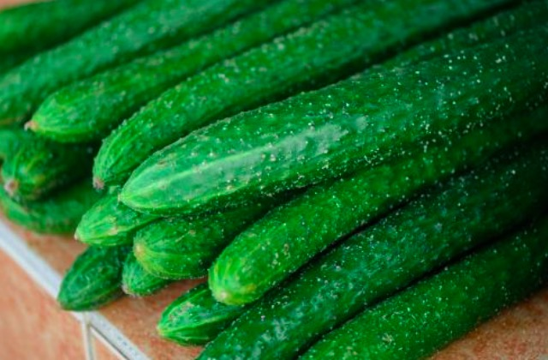
语法
Descriptive Complements(得)
得（de）or不：The negative form and the affirmative form of a potential complement can be put together to form a question.
Ｘ50
90hrs
五十根黄瓜你吃得完吃不完？
九十个小时的电影你今天看得完看不完？

Slide 24
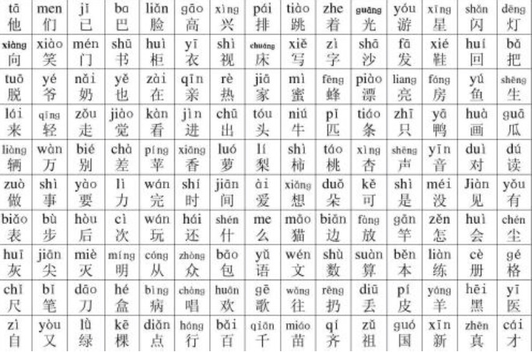
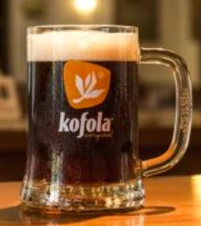
Descriptive Complements(得)
语法
Ｘ900
Ｘ3
九百个生词你记得不记得？
三杯kofola你喝得完喝不完？

Slide 25
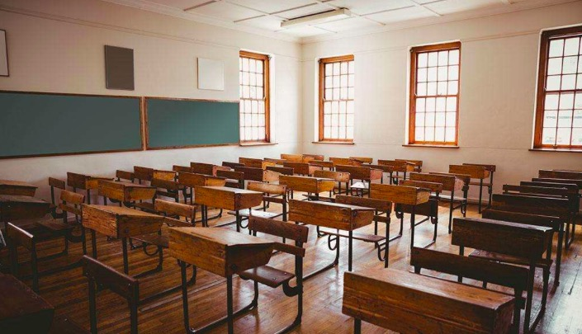
Descriptive Complements(得)
语法
对话练习 – Pairwork 3
例（Example）：
A：你找得到找不到你的教室？
B：我找得到我的教室。/
我找不到我的教室。

Slide 26

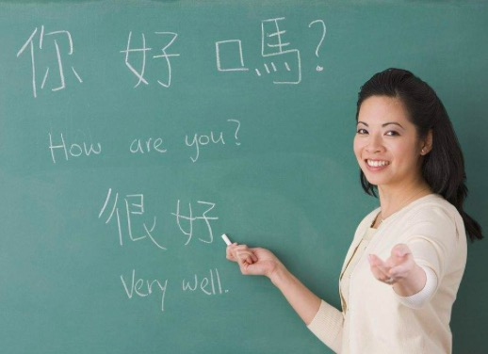
语法
Descriptive Complements(得)
买书
你买得到买不到你要的书？
你看得清楚看不清楚老师写的字？
看清楚

Slide 27
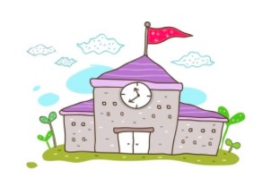
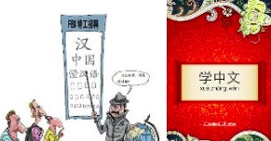
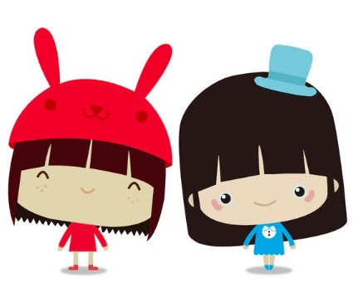
就
语法
When used before a noun or pronoun,就 means “only". Often the noun or pronoun is modified by a numeral-measure word combination.
我和妹妹
A: 在你们家有谁在学中文？
A:明天谁去学校？
B: 就我一个人学中文。
B:就我和妹妹去学校。

Slide 28




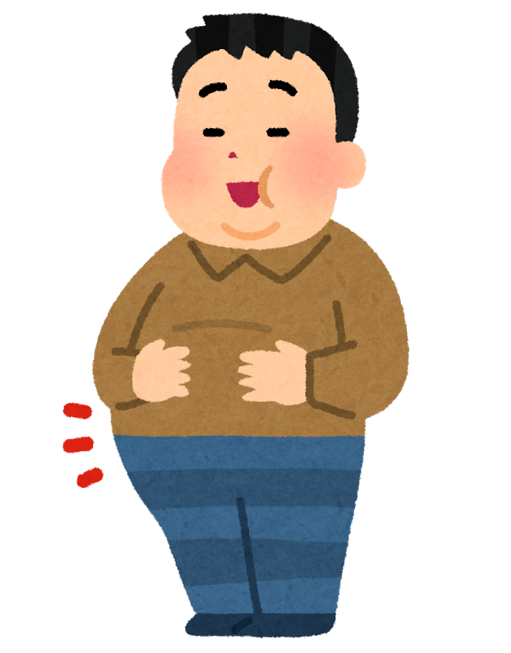

就
语法
小李
小友
小天
我和妈妈
fùhuó jié
小王
A：复活节（Easter）你们都去教堂（church）吗？
A：他们都喜欢喝啤酒吗？
jiàotáng
B：就小王喜欢喝啤酒。
B：就我和妈妈去教堂。

Slide 29
就
语法
对话练习 – Pairwork 4
例（Example）：
A：他们都有哥哥吗？
B：就小王一个人有哥哥。
小李
小友
小天
小王

Slide 30

就
语法
A:他们都会滑冰吗？
小王
小李
小友
小天
A:他们都吃糖醋鱼吗？
小王
小李
小友
小天
A:他们都去过上海吗？
小王
小李
小友
小天

Slide 31
就
语法
A:他们都有弟弟吗？
小王
小李
小友
小天
A:他们都吃素吗？
小王
小李
小友
小天
A:他们都不会说英文吗？
小王
小李
小友
小天

Slide 32
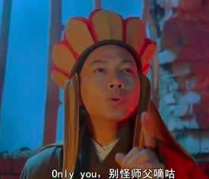
语法
就
对话练习 – Pairwork 5
告诉我什么事情就你/家人做过？
Is there any thing that only you or family members
have done it?
例：在家里，
就我…..。
就爸爸……..。
就妈妈…….。
就弟弟/姐姐…….。

Slide 33
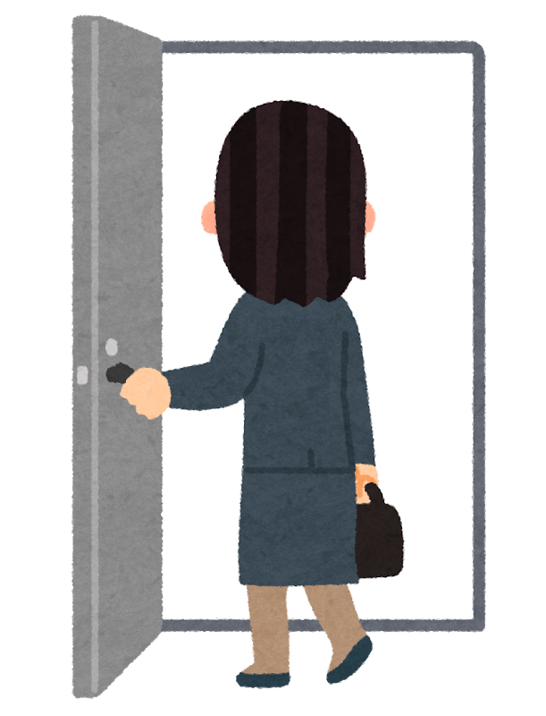
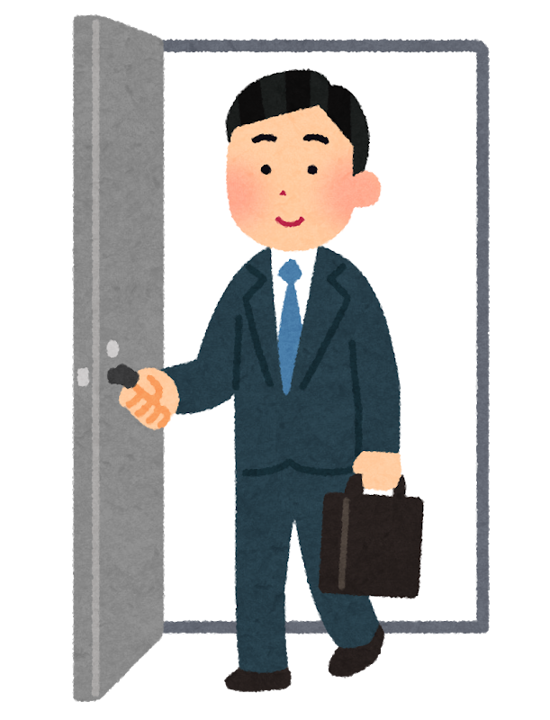
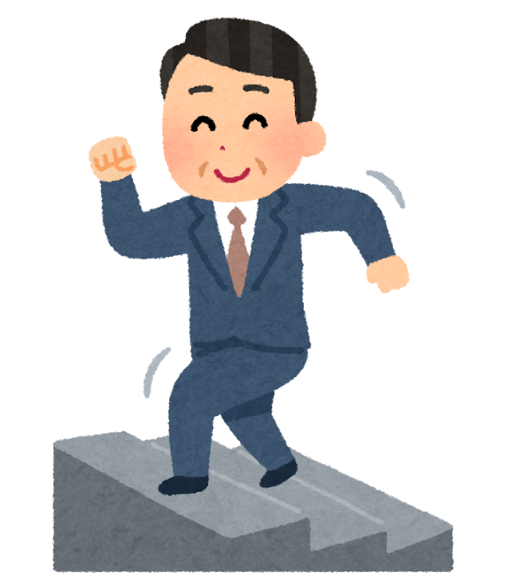
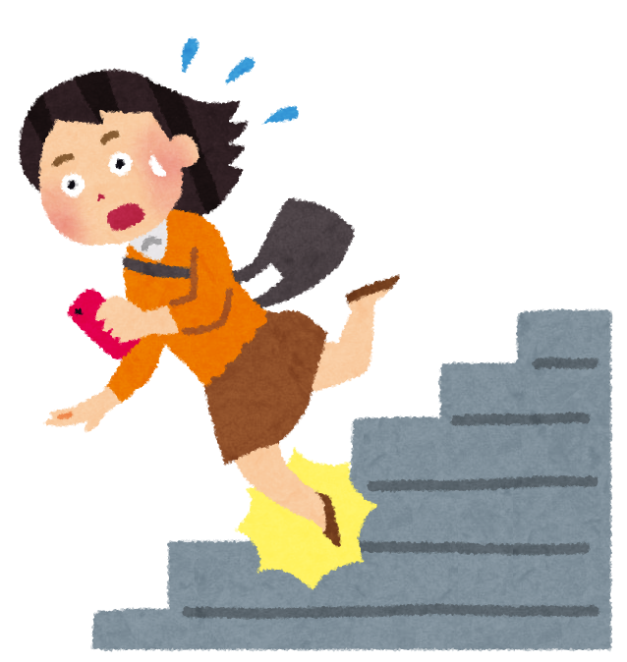
Directional complements（II）
语法
Directional complements indicate the direction in which a person or object moves. A directional
verb can be placed after another verb to become what is known as a “simple directional
complement ”.
To go up
To go down
To go out
To return
上
下
出
回

Slide 34

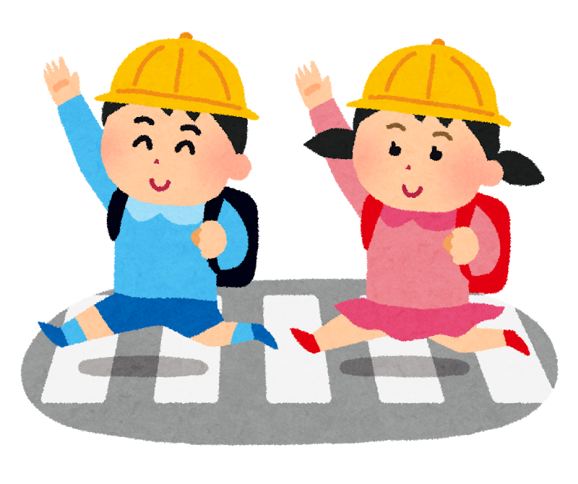


语法
Directional complements（II）
To go in
To go over
To rise
To part from
进
过
起
开

Slide 35


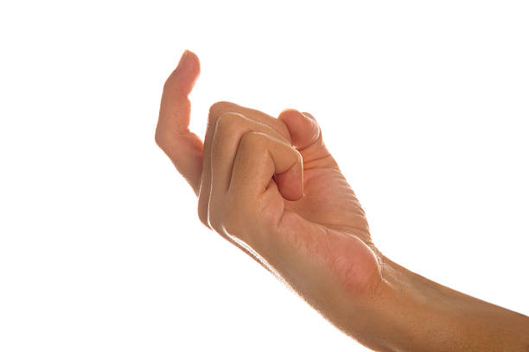
Directional complements（II）
语法
To arrive
To come
To go
到
来
去

Slide 36
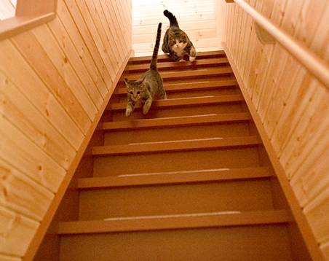
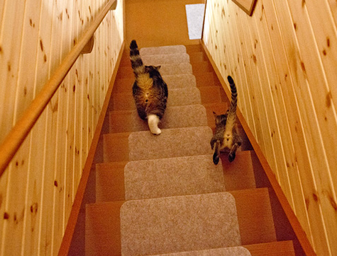
Directional complements（II）
语法
Simple directional Complements：
Subject + Verb + Place word / Noun（phrase）+ 来 / 去
Cats are coming downstairs.
Cats are going upstairs.
小猫下楼来。
小猫上楼去。

Slide 37
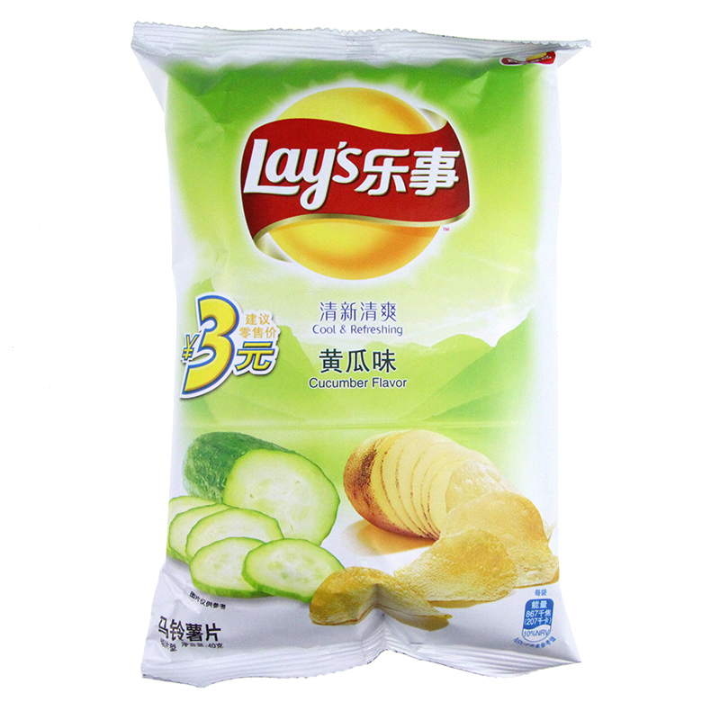
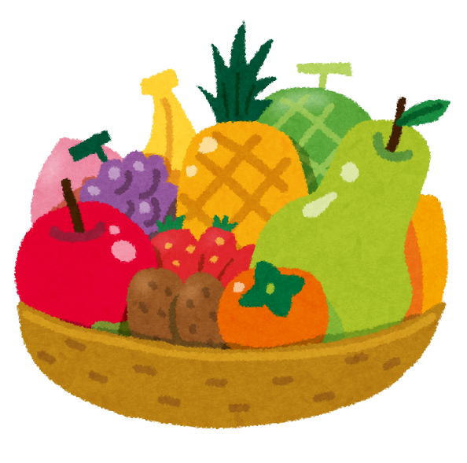
Directional complements（II）
语法
Subject + Verb + Place word / Noun（phrase）+ 来 / 去
Please buy some fruit （and
bring it）here.
Take some food to him.
你给他送一点儿
吃的东西去。
请你买一些水果来。

Slide 38


Directional complements（II）
语法
Subject + Verb + 来 / 去 + Noun
He brought me some food.
He bought some fruit and brought it here.
他给我带来了
一些吃的东西。
他买来了一些水果。

Slide 39


Directional complements（II）
语法
Subject + Verb + 上 / 进.. + Place word / Noun
The teacher walked into the classroom.
He walked upstairs.
他走上楼。
老师走进教室。

Slide 40


Directional complements（II）
语法
Subject + Verb + 出 / 过 ..+ Place word / Noun
He took out a piece of paper.
He took out five CNY.
他拿出一张纸。
他拿出五块钱。

Slide 41


Directional complements（II）
语法
Subject + Verb + 出 / 过 ..+ Place word / Noun
He has been to this park.
She climbed the Great Wall.
他来过这个公园。
她爬过长城。

Slide 42




语法
Directional complements（II）
Subject + Verb + 上 / 下 ... + Place word / Noun+ 来 / 去
The teacher walked into the classroom.
老师走进教室去 / 来。
They walked downstairs.
The speaker is not in the classroom.
The speaker is in the classroom.
他们走下楼来。

Slide 43


Directional complements（II）
语法
Subject + Verb + 上 / 下 ... + Place word / Noun+ 来 / 去
My little brother jumped onto the bed.
The little cat walked into the bookstore.
弟弟跳上床来 / 去。
小猫走进书店去 / 来。

Slide 44


Directional complements（II）
语法
Subject + Verb + 上 / 下 ... + Place word / Noun+ 来 / 去
Please buy some pears and bring them back here.
She took out a piece of paper.
请你买回一些梨来。
她拿出一张纸来。

Slide 45


Directional complements（II）
语法
Subject + Verb + 上 + Place word / Noun
The difference between 上 and 起 is that 上 is followed by a location word which indicates the
end point of the movement, while 起 never percedes a location word.
To go upstairs.
Get on the subway.
走起楼。
坐起地铁。
走上楼。
坐上地铁。

Slide 46


Directional complements（II）
语法
Subject + Verb + 起+ Place word / Noun+ 来
起来 Indicating the beginning of an action.
Please pick up a pen, everyone.
It is snowing.
请大家都拿起笔来。
天空下起雪来。

Slide 47


Directional complements（II）
语法
Subject + Verb + 回 / 下 + 来 / 去 + Noun
He bought some fruit and
brought it back here.
Little Li took notes of this lesson.
小李写下来了
这节课的笔记。
他买回来了一些水果。

Slide 48


Directional complements（II）
语法
Subject + 把 + Object + Verb + 来 / 去
Take this glass of ice tea
（with you）.
Please move your bed here.
请把你的床搬来。
把这杯冰茶拿去。

Slide 49
Directional complements（II）
语法
Subject + 把 + Object + Verb + 来 / 去
请把你的椅子搬过来。
请坐下。
请站起来。
请把你的椅子搬回去。

Slide 50


Directional complements（II）
语法
Subject + 把 + Object + Verb + 上 / 下 ... （+ place word）+ 来 / 去
Drive the car back home right away.
I picked up the book.
我把书拿起来了。
快把车开回家去。

Slide 51



角色扮演
你有空吗？
Role play
约会：去吃中国菜（打电话）
我们一起去，好吗？
对…过敏
…再说…
手机没电了

Slide 52
Kahoot

Slide 53
Thank you!

